Slide 1
سألني أحدهم هل رأيت الله؟
قلت: نعم، كثيرًا
قال: متى؟
قلت: حين سترني، ورزقني، وعافاني؛ ووفقني وأطعمني وسقاني
عبارة صباحية

Slide 2



Slide 3




القوانين الصفية
الاحترام قيمة يجب ان نحافظ عليها
احرص على احضار كتابك
تسعدني مشاركتكم
الالتزام بالهدوء

Slide 4


مقطع الفيديو
استنتجي موضوع الدرس من خلال الفيديو التالي

Slide 5

الدرس الثاني
مهارة استخدام قواعد
المعلومات الإلكترونية
99
الوحدة الرابعة

Slide 6
جدول التعلم
ماذا تعلمت؟
ماذا أريد أعرف ؟
ماذا أعرف ؟

Slide 7

الأهداف
من المتوقع بعد نهاية الدرس أن يكون المتعلم قادرًا على أن
1
يوضِّح مفهوم قواعد المعلومات الإلكترونية.
يبين أهمية قواعد المعلومات الإلكترونية.
2
يميِّز بين أنواع قواعد المعلومات الإلكترونية.
3
يمارس مهارة البحث في قواعد المعلومات الإلكترونية.
4
99

Slide 8
تعمل المكتبات ومراكز المعلومات على
إيجاد أفضل الوسائل التي تسهل البحث عن
المعلومات خدمةً للمستفيدين، وتلبيةً لاحتياجاتهم المختلفة، إذ أصبح بإمكان المستفيد أن يحصل على المعلومات أو مستخلص لها أو النص الكامل للوثائق أو المواد الأخرى التي يرغب في الحصول عليها عن طريق قواعد المعلومات دون الحاجة إلى الذهاب إلى المكتبات والبحث عنها، لم تصويرها؛ فكل ما عليه فعله هو البحث في قواعد المعلومات التي تتيحها المكتبات عن طريق مواقعها على الإنترنت وتحميلها، أو الحصول على نسخة ورقية منها دون الحاجة إلى الحضور
الشخصي لمقر المكتبة أو مركز المعلومات.
99

Slide 9


ما لمقصود قواعد المعلومات
عصف ذهني
"مستودع للبيانات المخزنة في الحواسيب ترتب فيها البيانات وفق أسلوب علمي يضمن حفظها واسترجاعها ويُسهل مهمة تحديثها وتصديرها واستردادها إلكترونيًّا".

Slide 10
قواعد المعلومات
تسعى المكتبات ومراكز المعلومات إلى توفير تقنيات المعلومات والاتصالات من
أجل تحقيق أهدافها المتعددة التي من أبرزها جعل مصادر المعلومات في متناول
الجميع والإفادة منها، وذلك عن طريق بناء قواعد معلومات قادرة على تخزين الكم الهائل من مصادر المعلومات واسترجاعها وقت الحاجة.
حيث تتضمن هذه القواعد ملايين الوثائق في مختلف مصادر المعلومات المتاحة على الإنترنت؛ مثل مصادر المعلومات التقنية والعلمية والإنسانية، ومقالات الدوريات والصحف والمراجع والتقارير والنشرات التجارية ونشرات الأسواق، وبراءات الاختراع والبحوث العلمية، والمخترعات التي تصدر في انحاء العالم، وكذلك بيانات إحصائية سكانية ومالية. وتعتمد هذه في جمع معلوماتها على مصادر عالمية معتمدة وموثوقة.
المفهوم
99

Slide 11

أهمية قواعد المعلومات
للتقدم طالبة للجلوس على الكرسي الساخن
بقية الطالبات اطرحن على زملتيكن الأسئلة
يفضل ألا تكون الأسئلة إجاباتها بكلمة واحدة بل مفتوحة
استراتيجية الكرسي الساخن

Slide 12

أهمية قواعد المعلومات
اكتسب قواعد المعلومات مكانة كبيرة لدى المتخصصين وغيرها في المجالات الموضوعية المختلفة، وذلك لأهميتها في تلبية احتياجات المستفيدين في الوصول إلى المعلومات، ومن ثم الحصول عليها من خلال عملية استرجاعها؛ ومن أهمها ما يأتي:
مصدر للتعليم المستمر للباحثين
مرجع أساسي للطلاب والباحثين في التحصيل في التحصيل العلمي.
مصدر متجدد للمعلومات المتخصصة في كافة المجالات
تنمية البحث العلمي والمعرفة
100

Slide 13

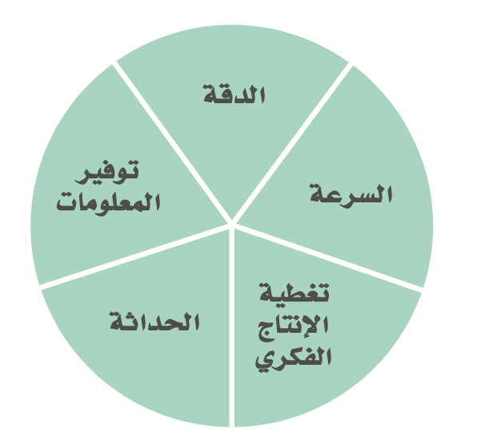
ضعي عنوان مناسب للرسم البياني الذي أمامك؟
تعلم الأقران
100
مميزات قواعد المعلومات

Slide 14

من خلال تعريف الذي أمامك استنتجي نوع قواعد المعلومات؟
مهارة التصنيف
لقد تنوعت قواعد المعلومات واختلفت استخداماتها وأشكالها وطبيعة البيانات القرنة فيها؛ حيت من
تكون محلية أو من بعد، والكثير من هذه القواعد تتيح استخدام معلوماتها للجمهور مجانًا خصوصًا البيانات الببليوجرافية والبعض الآخر من قواعد المعلومات لا تسمح بالبحث فيها والحصول على المعلومات إلا موجب اشتراك مادي.
أنواعها على النحو الآتي:
قواعد معلومات متخصصة
قواعد معلومات عامة
هي قواعد بيانات تستخدم كمرجح أساسي في كثير من العلوم والموضوعات المتخصصة في مختلف مجالات المعرفة
البشرية.
هي قواعد بيانات تستخدم كمرجع أساسي في مختلف الموضوعات والتخصصات، ولمختلف المؤسسات والأفراد في شتّى أنحاء العالم.

Slide 15


طالبتي الغالية مثلي على قواعد معلومات؟
مستعينة بمصادر البحث

Slide 16
الأمثلة

Slide 17

أمثلة على قواعد المعلومات:
1. قاعدة معلومات دار المنظومة (mandumah):
قاعدة عربية متخصصة في المجالات البحثية والأكاديمية، وتضم عددًا من قواعد المعلومات العربية . وتتعامل مع عدد من الناشرين الأكاديميين والجمعيات العلمية المتخصصة في مجال النشر العلمي للرقي بالمحتوى العربي العلمي ليصل إلى مستوى العربي العلمي ليصل إلى مستوى قواعد المعلومات العلمية العالمية.
رابط القاعدة: http://WWW.mandumah.com
101

Slide 18
أمثلة على قواعد المعلومات:
2. قاعدة بيانات ميدلاين (Medline):
تقدم بيانات ببليوجرافية وملخصات لأكثر من 4800 دورية طبية إلى جانب النصوص الكاملة لأكثر من 400 دورية إلكترونية.
رابط القاعدة: http://search.edscohost.com
101

Slide 19
أمثلة على قواعد المعلومات:
3. قاعدة بيانات ساينس دايركت (Science direct):
تغطي هذه القاعدة أغلب الموضوعات المتعلقة بمجالات المعرفة البشرية.
رابط القاعدة: http://www.sciencedirect.com
102

Slide 20
أمثلة على قواعد المعلومات:
4. قاعدة بيانات ليزا (LISA):
تحوي قرابة 600 دورية بالإضافة إلى كتب وأبحاث في مجال المكتبات والمعلومات، وما يرتبط بها من فهرسة وتصنيف واسترجاع للمعلومات.
رابط القاعدة: http://proquest.umi.com/pqdweb?cfc=
102

Slide 21
أمثلة على قواعد المعلومات:
5. قاعدة بيانات إيريك (ERIC):
تحوي أكبر مكتبة رقمية في مجال الآداب والعلوم التربوية.
رابط القاعدة: http://search.ebscohost.com
102

Slide 22
أمثلة على قواعد المعلومات:
6. قاعدة بيانات إبسكو (EBSCO):
تعد من أضخم قواعد المعلومات العالمية التي صُممت لخدمة المكتبات العامة، حيث تغطي القاعدة أغلب المجالات العلمية، الاجتماعية، الإنسانية، التعليمية، العلوم الطبيعية، العلوم الطبية.
رابط القاعدة: http://search.edscohost.com
102

Slide 23
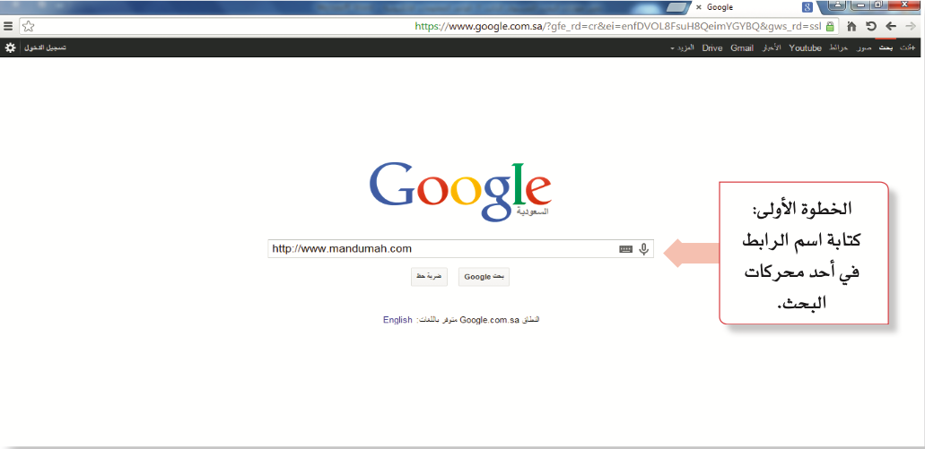
تدريب عملي
مثال عملي على استخدام قاعدة معلومات دار المنظومة:
103

Slide 24
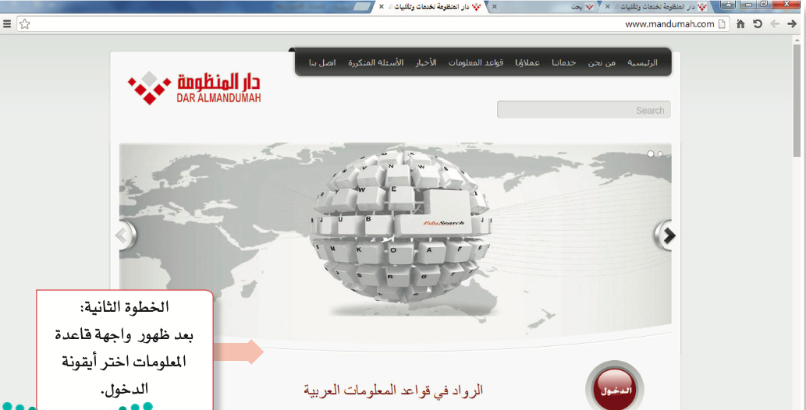
تدريب عملي
مثال عملي على استخدام قاعدة معلومات دار المنظومة:
103

Slide 25
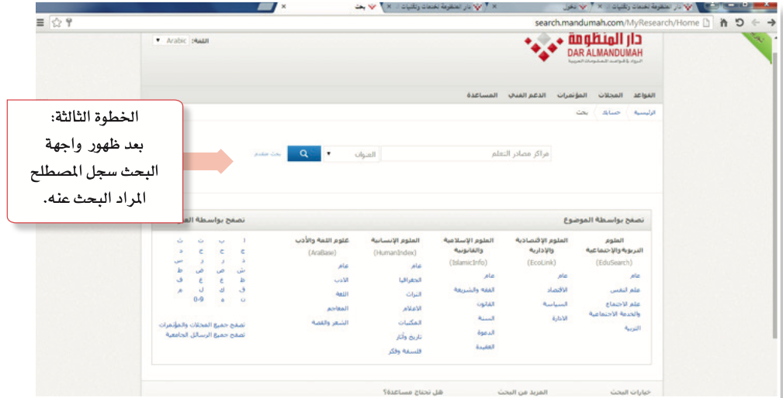
تدريب عملي
مثال عملي على استخدام قاعدة معلومات دار المنظومة:
104

Slide 26
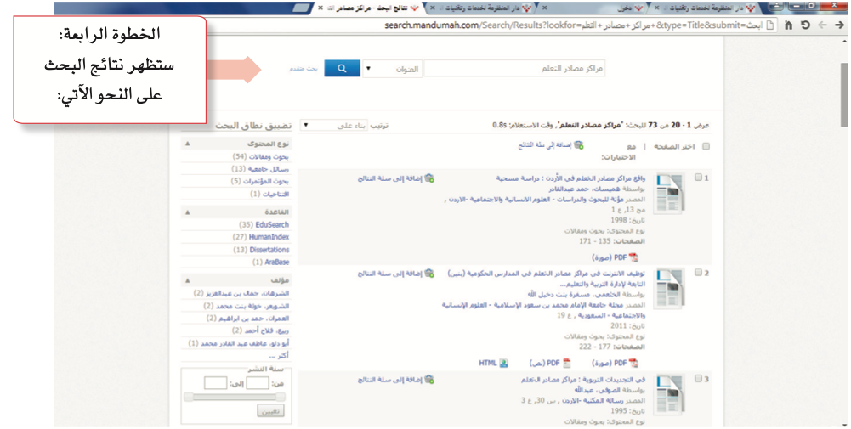
تدريب عملي
مثال عملي على استخدام قاعدة معلومات دار المنظومة:
104

Slide 27
نشاط 1
حاول الدخول على الواجهات الرئيسية لقواعد المعلومات من خلال الروابط الآتية مع تدوين بعض المرئيات تجاه ذلك:
http://WWW.mandumah.com
http://www.sciencedirect.com/science
http://proquest.umi.com/pqdweb?cfc=1
http://search.edscohost.com/
105

Slide 28


التقويم الختامي

Slide 29

التقويم الختامي
1
2
3
1
2
طالبتي الغالية
اختاري رقما للإجابة على السؤال الموجود خلف الأبواب
ماذا نقصد
بقواعد البيانات؟
مثلي لقواعد البيانات؟
3
ما أنواع قواعد البيانات؟

Slide 30
جدول التعلم
ماذا تعلمت؟
ماذا أريد أعرف ؟
ماذا أعرف ؟

Slide 31
تم الانتهاء من الدرس الثاني
مهارة استخدام قواعد المعلومات الإلكترونية
99
الوحدة الرابعة

